Slide 1
Hässelby-Vällingby
stadsdelsförvaltning

Slide 2
Så styrs stadsdelsförvaltningen
Kommunfullmäktige beslutar om mål och riktlinjer
Stadsdelsnämnden fattar beslut inom ansvarsområdet
Stadsdelsförvaltningen utför arbetet
623 306
invånare RÖSTADE
i kommunalvalet 2018
101
ledamöter i kommunfullmäktige BESLUTAR
40 000
medarbetare i stadens tjänst GENOMFÖR
Notes:
Nämnden beslutar vad, nämndmålen och förvaltningen står sedan för huret.

Slide 3
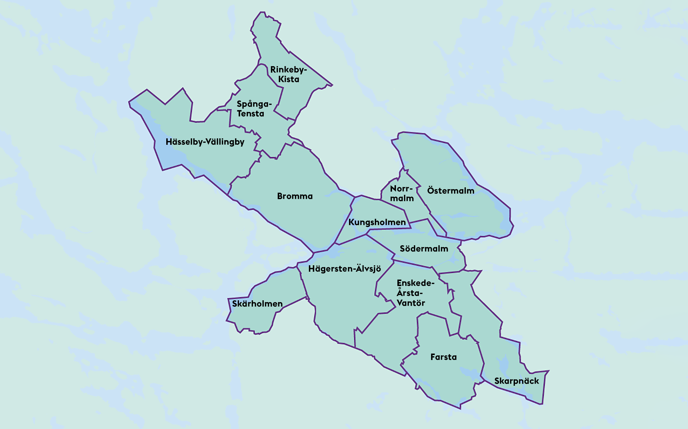
Stockholms 13 stadsdelsförvaltningar
Har hand om kommunal service och omsorg
Notes:
Stadsdelsnämndernas uppgifter omfattar bl a äldreomsorg, förskola, socialtjänst, fritids- och kulturverksamhet, stöd och service till personer med funktionsnedsättning, skötsel av parker. stadsmiljöarbete
lokalt näringslivsarbete kopplat till trygghets- och stadsmiljöuppdraget
lokalt trygghetsarbete och lokal platssamverkan
Vi som arbetar på förvaltningen finns till för våra invånare. Det är skattemedel som finansierar vårt arbete så självklart måste det vi gör ge bästa möjliga nytta för invånarna.

Slide 4
KF:s tre inriktningsmål
En modern storstad med möjligheter och valfrihet för alla
En hållbart växande och dynamisk storstad med hög tillväxt
En ekonomiskt hållbar och innovativ storstad för framtiden
Notes:
KF har tre övergripande inriktningsmål och sedan flera olika verksamhetsområdesmål. Vår stadsdelsnämnd fattar sedan beslut om våra nämndmål som anknyter till de övergripande målen.

Slide 5
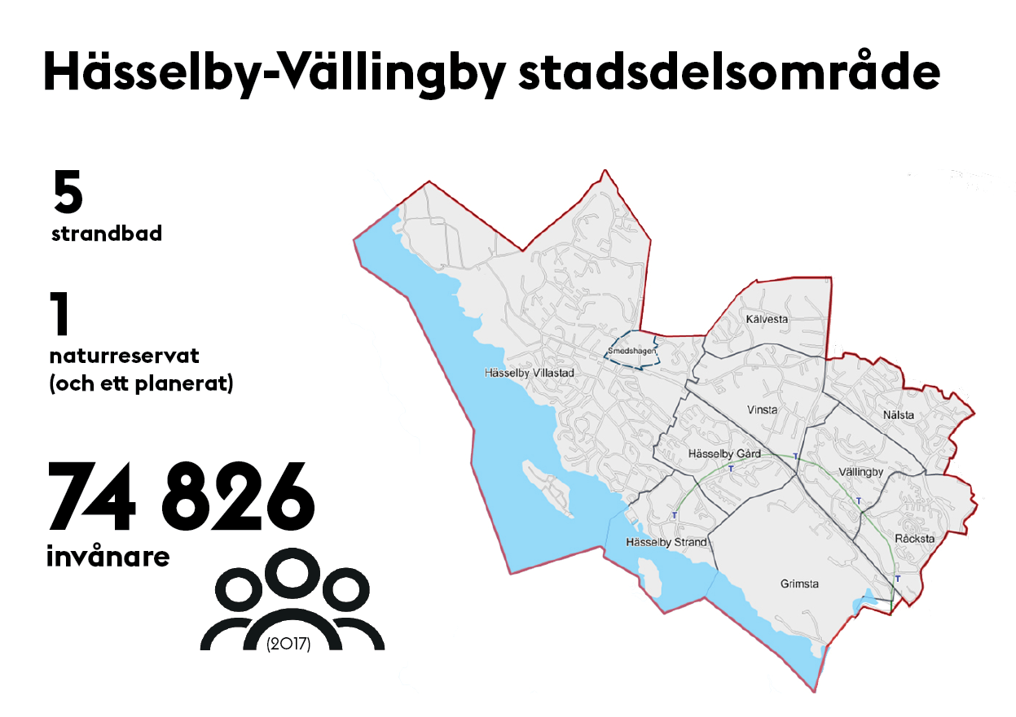
75 904
Notes:
Stort geografiskt med fina naturområden och härliga bad. Socioekonomiskt blandat med fina villaområden och resursstarka invånare, höga medelinkomst och hög utbildningsnivå men även mer utsatta områden med stor arbetslöshet och kriminalitet. Det gör det till en väldigt spännande och dynamisk stadsdel. Nästan 76 000 invånare.

Slide 6
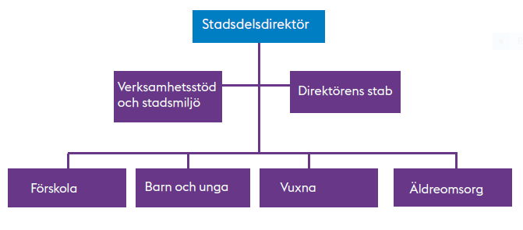
Notes:
Vår övergripande organisation: administrativa avd olika stödfunktioner till verksamhetsavd HR, ekonomi, lokal mm.

Slide 7
Notes:
KF fattade beslut om en näringslivspolicy i maj 2020. Den har tagits fram för att staden ska höja ambitionsnivån när det gäller företagsklimatet. År 2025 ska Stockholm ha Sveriges bästa företagsklimat.
Vad innebär det i praktiken för er och för Hässelby Vällingby?
I drygt ett år har pandemin hållit världen i sitt grepp. Vi har fått ställa om och anpassa verksamheter utifrån rådande omständigheter. I perioder har vi fått stänga vissa verksamheter. Fokus är ändå att samhället måste fungera trots pandemin och våra invånare måste få det stöd och den service de behöver och har rätt till.
För näringslivet har pandemin inneburit extremt stora påfrestningar och negativa ekonomiska konsekvenser. Företagsklimatet är avgörande för Stockholms framtid och därför så extra viktigt just nu, i denna kris. Vårt samarbete viktigare än någonsin.

Slide 8
4 FOKUSOMRÅDEN
Stimulera tillväxt och företagsamhet
Förbättra service, tillgänglighet och myndighetsutövning
Attraktivare miljöer och bättre framkomlighet
Öka tillgången till arbetskraft med relevant kompetens
Notes:
Fyra fokusområden har definierats i näringslivspolicyn där staden behöver stärka sitt näringslivsarbete.
Område 3 är det som mest berör stadsdelsnämnden. Trygghet, säkerhet och platssamverkan.

Slide 9
Näringslivet i Hässelby-Vällingby är aktivt och bidrar till ett tryggt stadsdelsområde
Idag samverkar vi med näringslivet bland annat genom
Platssamverkan på Hässelby torg
Platssamverkan i Vällingby centrum
Samverkan i och runt Åkermyntans centrum
Samverkan i Hässelby strand
Samverkan i Råcksta
Sist men inte minst
- Vinsta
Notes:
Det här är vårt nämndmål i vår verksamhetsplan för 2021. Det innebär att vi tillsammans gör Hässelby-vällingby till en trygg, säker och välskött plats.
I vår VP har vi tre fokusområden i år, Trygghet, integration och innovation och där kommer ni in i alla delar. Trygghet (platssamverkan), integration (integrationspakten), innovation ( något vi alla måste jobba med för att klara morgondagens utmaningar).
Hur gör vi då det?
Bl a genom vår platssamverkan.
Vi startade i Hässelby torg och sedan har det utökats utifrån platser som identifierats som otrygga.

Slide 10
Fler aktiviteter där samverkan sker
Skoldockning Stöd och inspiration till skolor
Integrationspakten Det görs till exempel genom Digital språkmentor. Det går fortfarande att anmäla sig här. (KOLLA DATUMET! DET STÅR SISTA DAG 21 APRIL PÅ INTRANÄTET!)
Mingelmässa i samband med att Stockholm Business Region (SBR) har företagsdialoger
Notes:
Skoldockning bygger på att skolledning träffar tex personer från näringsliv och ev andra aktörer för att hjälpa skolan med olika problemlösningar för skolans och elevernas bästa. Vi ett pågående arbete i 3 skolor inom området.
Vi och ni medlemmar i integrationspakten. Syftar till att nyanlända ska komma ut i egen försörjning där ni är en viktig aktör.
Ni kan också anmäla so digital språkmentor för att bidra till ökad integration. 1 timma i månaden under 8 månader.
Framåt: SBR som har ansvar för att samordna arbetet med näringslivspolicyn i staden och se till att den blir verklighet planerar företagsdialoger och vi har haft en idé om mingelmässa i samband med det.
Bengt vår näringslivskonsult kan berätta mer.

